Slide 1
Baum AR
Gregor Gräßner 2315866
Lilit Baghdasaryan 2335925
Malte Saupe 2315546

Slide 2
Baum AR
- 3D Modell auf Drehteller
- Baum, je nach Blickrichtung, in verschiedenen Jahreszeiten
- Modell des Baums und Hintergrund werden, anhand der Jahreszeiten, beeinflusst

Slide 3
Baum AR
Frühling: Grüne Blätter, Regen, Blüten
Sommer: Grüne Blätter, Sonne, Blumen
Herbst: Bunte Blätter, Wolken, Früchte
Winter: Keine Blätter, Schnee

Slide 4
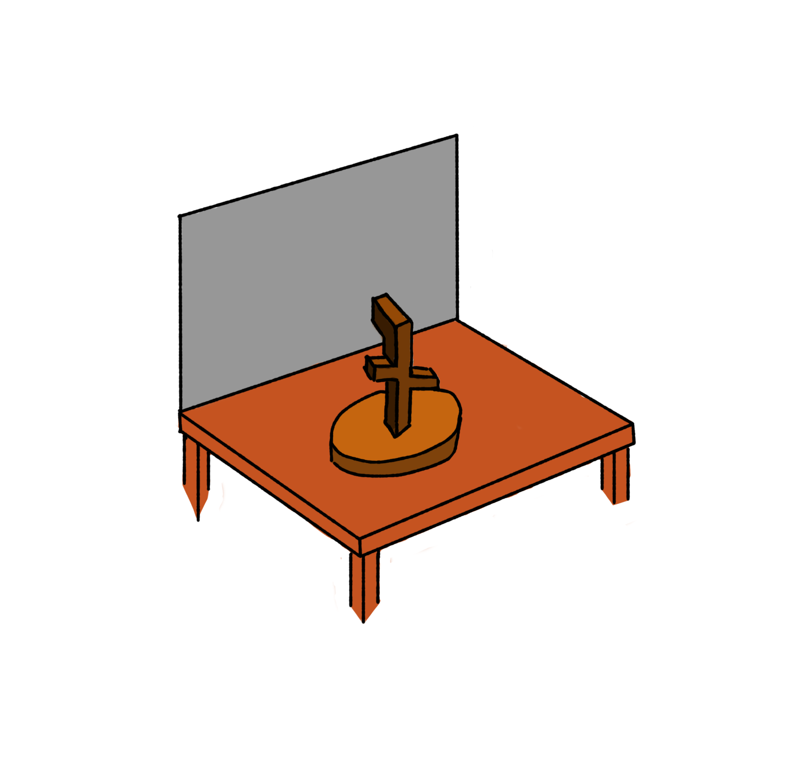
Baum AR

Slide 5
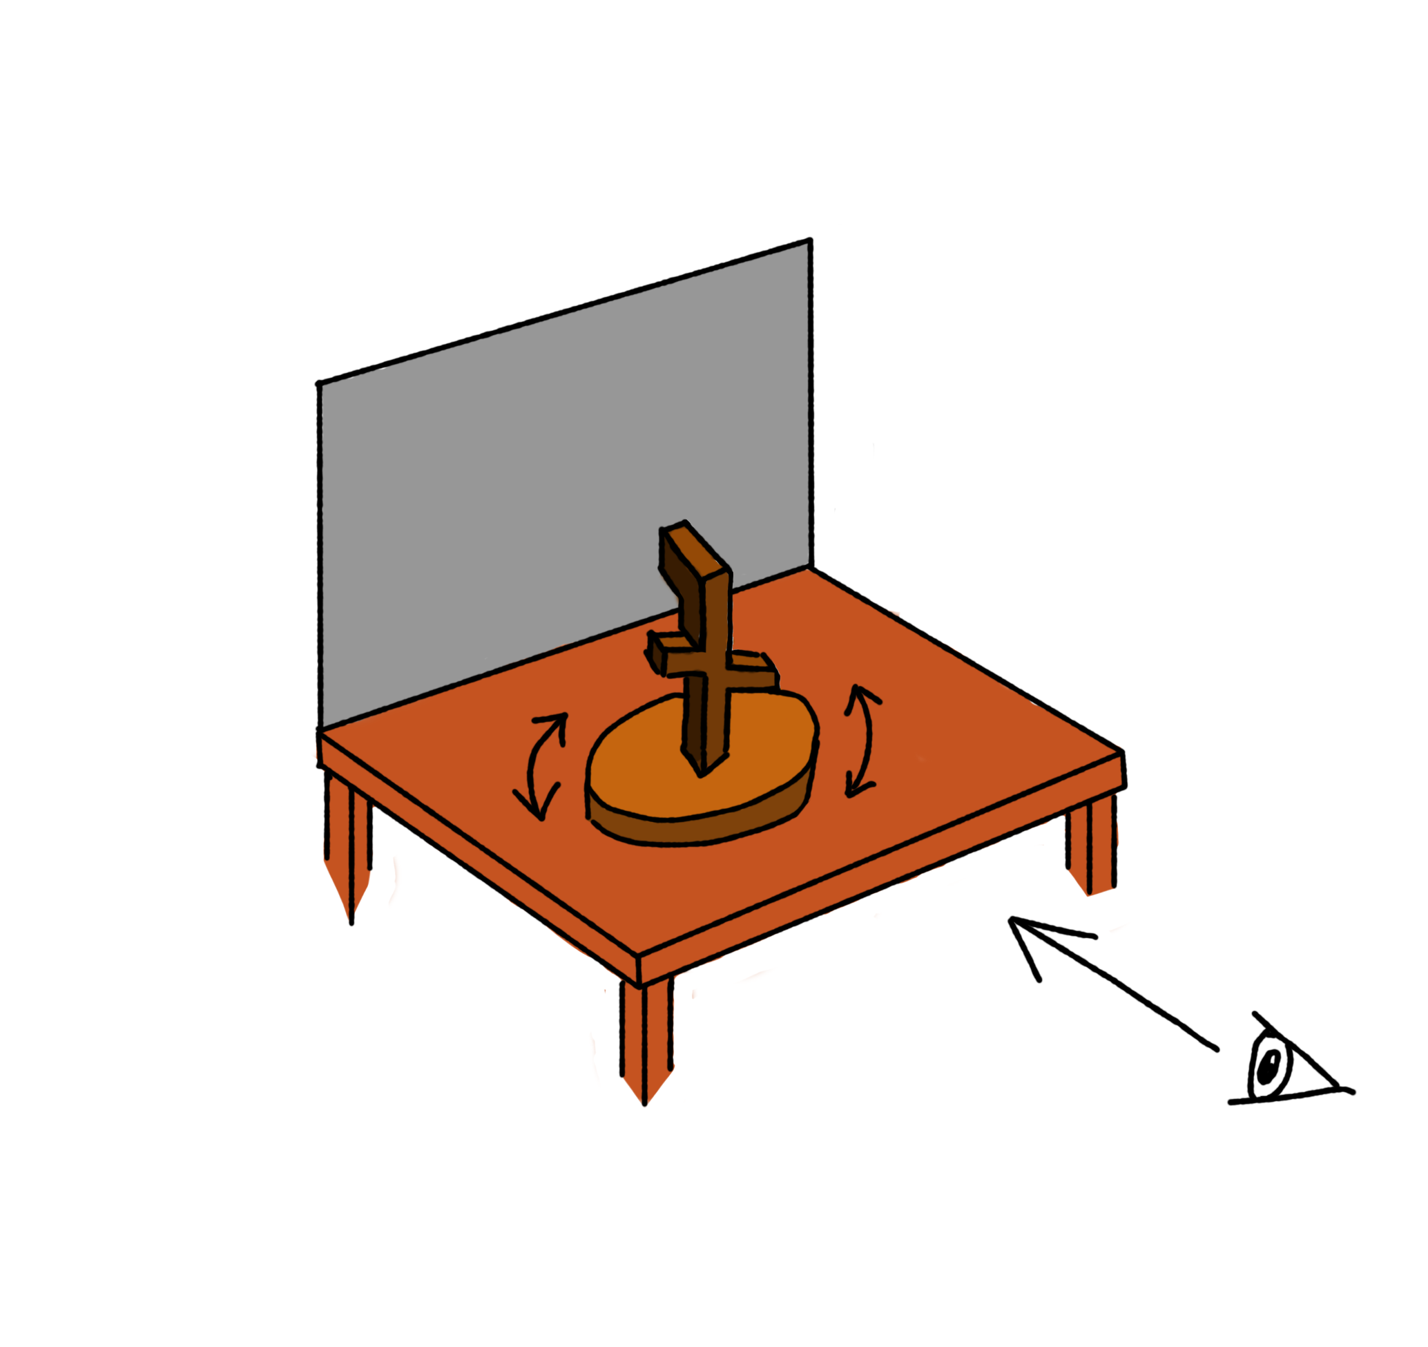
Baum AR

Slide 6
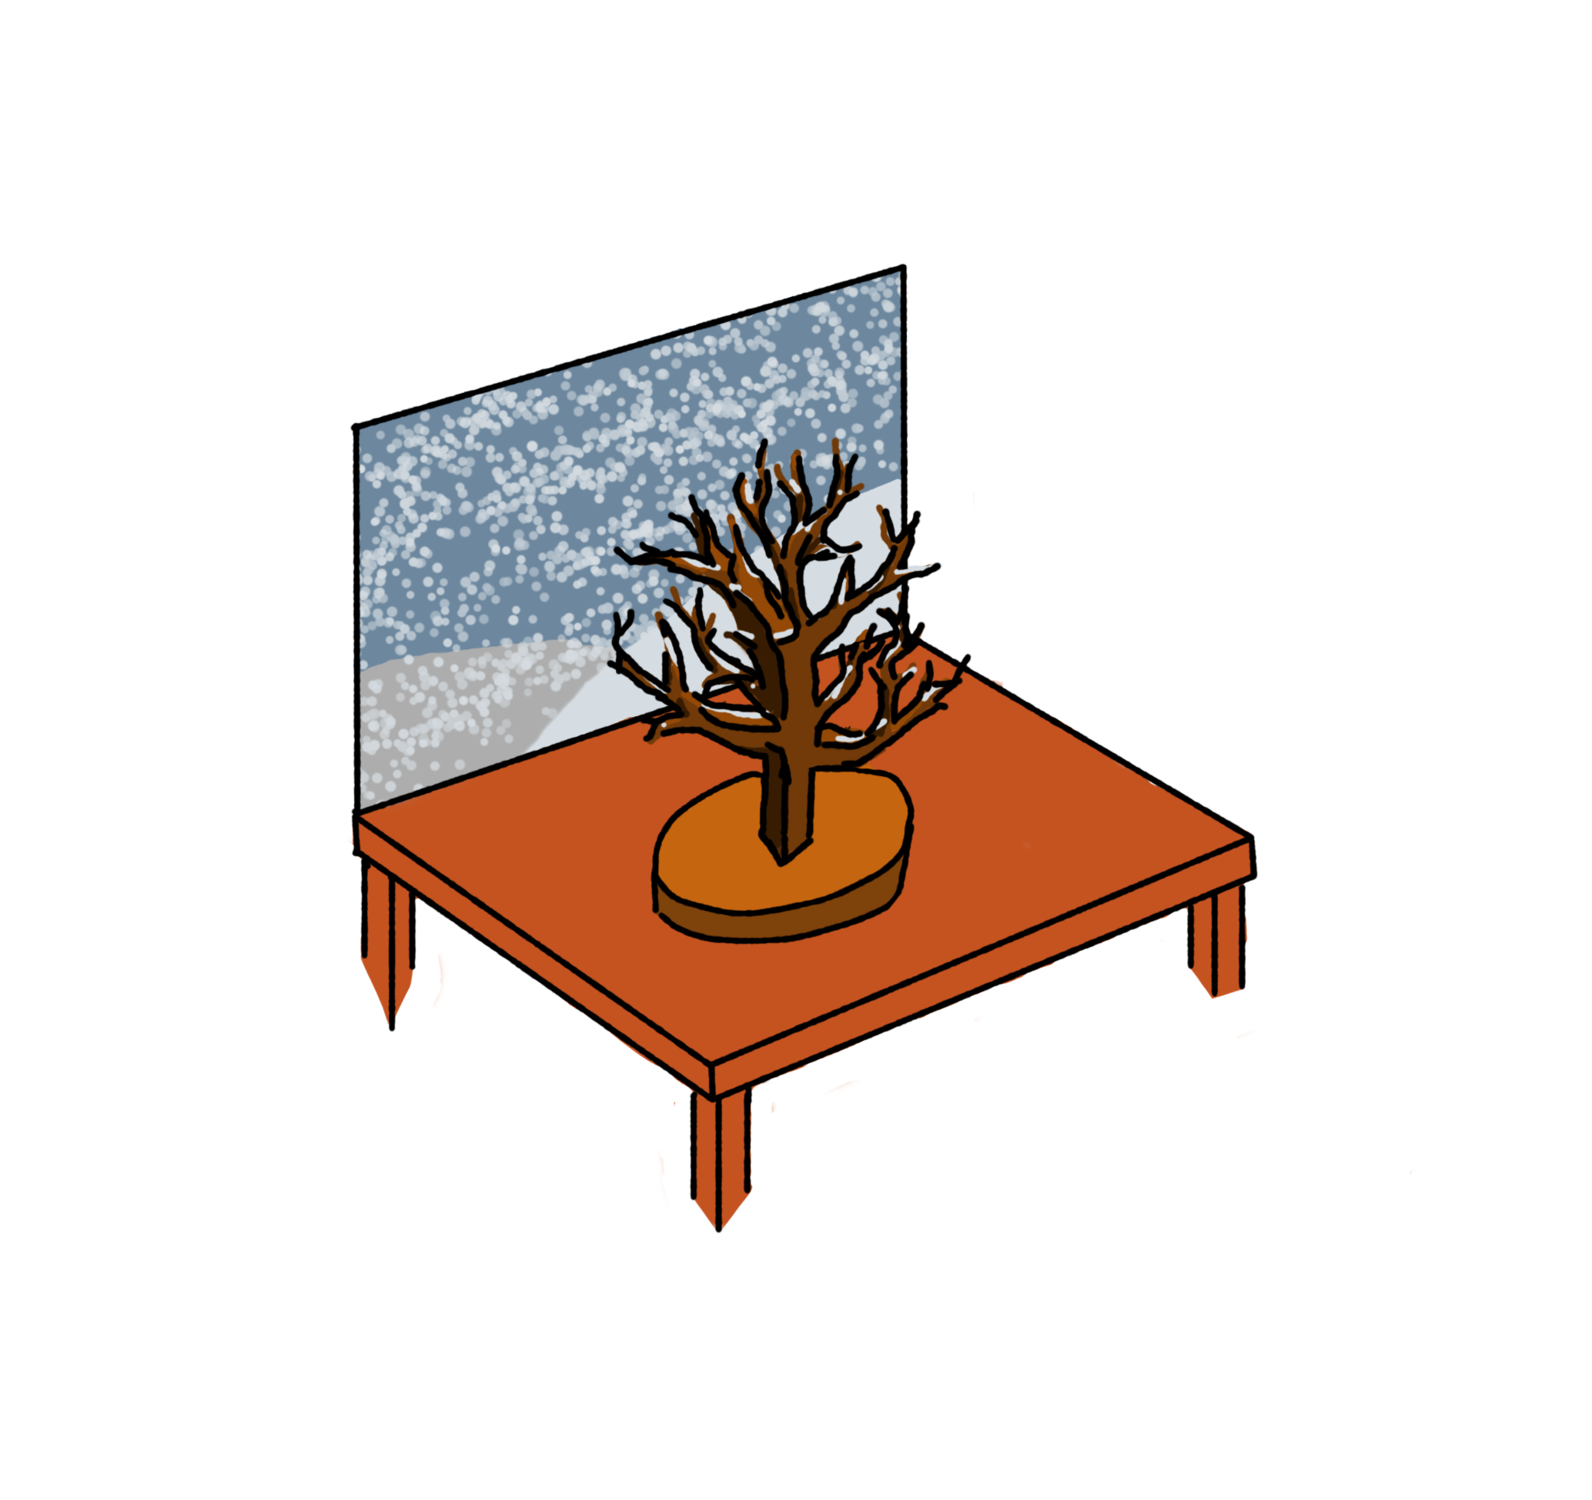
Baum AR

Slide 7
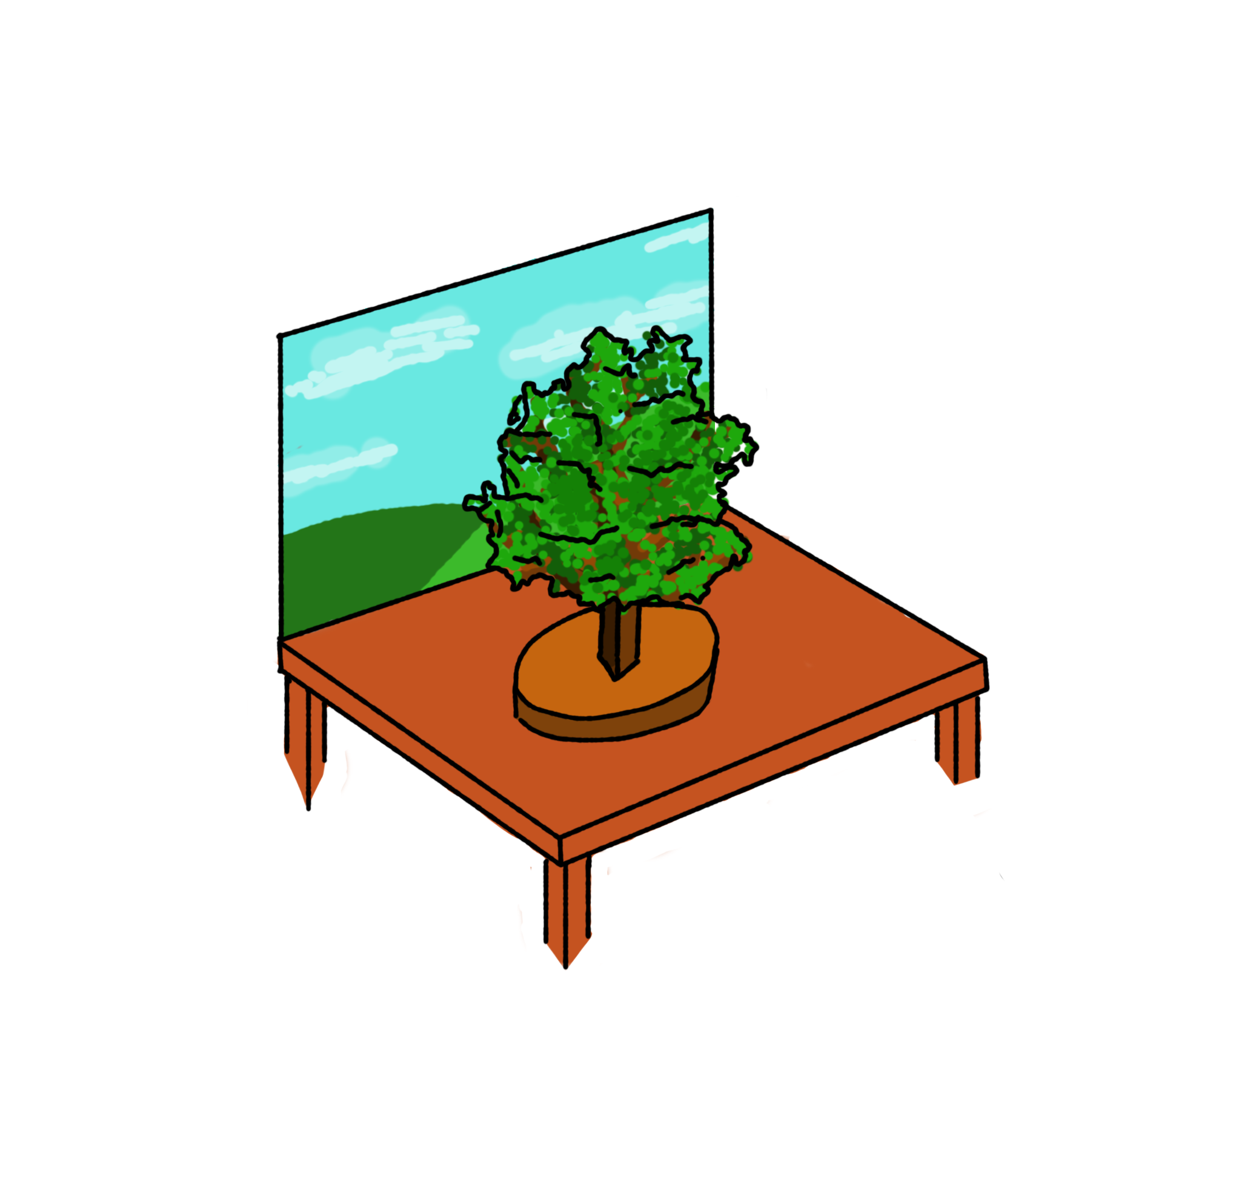
Baum AR

